Slide 1
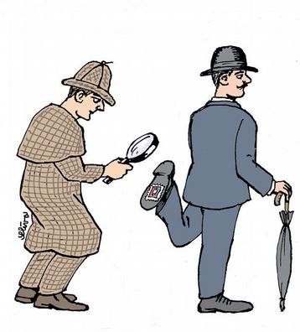
Dětská detektivka (a) Vojtěch Steklač

Slide 2
Detektivka
Z lat. Dētegere = odkrývat, odhalovat
Slovník literární teorie (1977, s. 71):
→ detektivní literatura: „jedna z nejrozšířenějších oblastí zábavné literatury, zahrnující ‚policejní‘ romány, povídky a novely, zvané souhrnně též detektivky; jejich jádro tvoří historie pátrání po neznámém pachateli zločinu; fabule rozvíjející v nejrůznějších obměnách motiv záhady a jejího řešení je konstruována podle schématu vítězného boje dobra se zlem.“

Slide 3
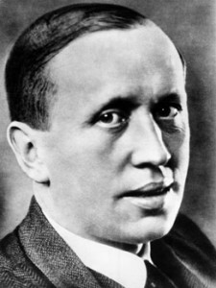
Karel Čapek: Holmesiana čili O detektivkách (In: Marsyas)
„Zločin pak je dobrodružný a epický za druhé proto, že je zločinec honěn jako divoký slon, tygr či medvěd. Nejstarší lidské pudy jsou lovecké; a pračlověk z Crô-Magnon nebo Altamiry jistě vynalezl kromě malířství a plastiky také epickou poezii, když cucaje morek z kostí vypravoval, jak ohromně dostal toho bizona a jak vystopoval, panečku, stádo mamutů. Dnes nelze u ohňů skládat epos o ulovené ramlici nebo barvitě vypravovat o dobrodružném stíhání jeskynního lva; není to už to. Je však možno číst u ohně, jak ohromně dostal Sherlock Holmes toho vraha a jak vystopoval, panečku, stádo bankovních lupičů. Je tu lov, pasti, čtení stop v prachu a v blátě, větření pralovce, honba, útěk, obrana, obklíčení kořisti, boj zblízka a všechny praktiky jeskynního lovu. Detektivka je nejstarší literatura; detektivka je totiž nejzachovalejší prehistorická památka ze starší doby kamenné. Umění lovecké je starší než písmo.“
(Odkaz na zveřejněné Čapkovo dílo: http://www.mlp.cz/cz/projekty/on-line-projekty/karel-capek/)

Slide 4
Dětská detektivka (detektivka intencionálně určená dětem a mládeži)
Otázka žánrového zařazení:
Příběhová próza?
Dobrodružná próza?
Samostatný žánr?
V českém prostředí – bohatá tradice

Slide 5
Velmi stručný nástin historie
30. léta
František Langer
Václav Řezáč
Eduard Fiker
J. V. Pleva
Jaroslav Foglar
Josef Heyduk
2. sv. v. a 50. léta – odmlka
Po 1960 a především v 70. l. – inovace: humorně laděné detektivky
Miloslav Švandrlík
Vojtěch Steklač
80. léta – výrazný rozvoj
Eva Kačírková: Povídky s tajemstvím
Vladimír Přibský: Komisař Bambus a fantóm banky
Jana Knitlová: Bota jménem Melichar

Slide 6
Od 90. let do současnosti
Částečný kvalitativní útlum nové původní produkce
Reedice starších titulů
Příliv zahraničních autorů

Slide 7
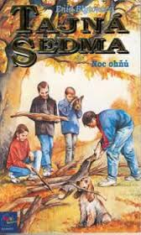
Populární zahraniční autoři

Slide 8
Český paradox

Slide 9
Kvalitní čeští autoři po roce 1989
Vojtěch Steklač
Svatopluk Hrnčíř
Čeněk Pražák (Zmizení hradu Karlštejna)
Jiří Hogar (Společnost správných romantiků)
Lenka Vašíčková a Roman Juránek (Dobrodružství starého Brna)

Slide 10
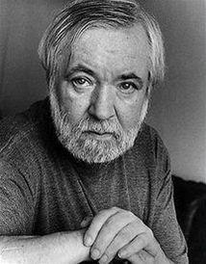
Vojtěch Steklač
* 1945

Slide 11
Životopis
Prozaik, redaktor časopisů pro děti (Ohníček, Pionýr), překladatel, dramaturg a scénárista ČT
Mládí v Praze-Holešovicích
Krátké studium zahraničního obchodu na VŠE
Na FF UK – sociologie a filozofie
Po promoci na půlroční stáži v Paříži
Od 1971 šéfredaktorem Pionýra
Od 1981 svobodné povolání
1990 – 1994 dramaturg (ČT)
1993 založil nakladatelství Pekelec
Pseudonym (Ohníček) Martin Mach

Slide 12
Tvorba pro dospělé
Velmi proměnlivá
60. léta: prvky imaginativní prózy, černého humoru, absurdity
70. léta: téma lásky – a emigrace (Sbohem, lásko)
Detektivky
80. léta: opět černý humor a absurdita
Beletrizace dobových témat

Slide 13
Spolupráce s televizí
Hry pro D + M: např. Hodinky šly pěšinkami
Seriál Boříkovy lapálie
Seriál Strašidla a spol.
Seriál Nováci (podíl na scénářích)
Aj.

Slide 14
Boříkovy lapálie
I – 1970, II – 1973
Inspirace René Goscinnym
1. díl původně pro Ohníček
Volná pokračování – např.: Bořík a spol. (1980), Bohoušek a spol. (1981), Aleš a spol. (1985), Mirek a spol. (1985), Čenda a spol. (1987), Bořík, Bohoušek a spol. (1989)

Slide 15
Pekelná třída (1978, 2005, 2007)

Slide 16
Prózy s dívčí hrdinkou

Slide 17
Detektivky pro D+M
1) parodie na detektivku – Žlutý Robert (1974), Žlutý Robert a James Bond (2008), Dobrodružství tajného agenta Pankráce Tangenta (1985, uprav. 2005)
2) klasická dětská detektivka – Dvojčata v akci

Slide 18
Dvojčata v akci (2006, 2007, 2007, 2009, 2011)

Slide 19
DUŠKOVÁ, L. Současná dětská detektivka. Ladění, 2002, č. 1, s. 6:
„Syžety dětských detektivek se navzájem podobají. Užívají v podstatě stejných motivů, které se však mohou uplatňovat v různé míře; mohou se měnit též jejich kombinace. Je možno stanovit určité syžetové schéma, které dětské detektivní prózy dodržují, a zaznamenat i jisté odchylky. Syžetové schéma vybraných dětských detektivek vypadá přibližně takto: Kladní hrdinové tráví určitým způsobem svůj volný čas či jsou naopak zaneprázdněni – a tehdy jsou ze svých činností vytrženi zločinem v jejich okolí. Těmito hrdiny jsou chytré a bystré děti, jež se rozhodnou záhadu vyřešit. Zločin však nemohou odhalit ihned, protože se jim staví do cesty nejrůznější překážky, které rozřešení oddalují. Mohou mít podobu falešných stop nebo pocházejí ze světa dospělých (děti překonávají zákazy rodičů). Děti se vydávají na ‚cestu‘, která je představována procesem pátrání. Velkou roli hraje setkání hrdinů s přáteli či neznámými lidmi, kteří determinují další vývoj příběhu. Děti často ze zločinu podezírají nesprávné osoby. Úsilí hrdinů je většinou odměněno úspěchem – dopadením zločince.“

